Slide 1
היש קשר בין ערכים מספריים של מלים בשפת הקודש והמציאות הפיזית?
חיים שור (פרופסור אמריטוס)
המחלקה להנדסת תעשיה וניהול. אוניברסיטת בן-גוריון בנגב
כנס מדע ותודעה. אוניברסיטת בר-אילן. נובמבר 16, 2015

Slide 2
"הצהרות" על הקשר בין לשון הקודש והמציאות הפיזית
"כך היה הקב"ה מביט בתורה ובורא את העולם" (מדרש רבה, בראשית, פרשה א');
"בשלושים ושתים נתיבות פליאות חכמה חקק יה יהוה צבאות...וברא את עולמו...עשר ספירות בלי מה ועשרים ושתים אותיות יסוד.." (ספר היצירה)
"יודע היה בצלאל לצרף אותיות שנבראו בהם שמים וארץ" (מסכת ברכות, 55א');
"ידוע מהספרות הקבלית, שאותיות הא"ב נבראו תחילה. לאחר מכן, על ידי שימוש באותיות, ברא הקב"ה את כל העולמות, שנאמר "בראשית ברא את" (אור תורה, הרב דוב באר, המגיד ממזריץ').

Slide 3
דוגמאות מעשיות (חלקן ממקורותינו)
הריון (הושע ט11): 271 יום
(מדרש רבה, פרשת בראשית, 20).
המחקר האחרון בנושא של משך ההריון האנושי:
Mittendorf R, Williams MA, Berkey CS, Cotter PF 1990. The Length of Uncomplicated Human Gestation. Obstet Gyneco 75:929-32. PMID 2342739.
הגיעו למסקנה שאורך הריון ממוצע של לידה ראשונה הוא 274 יום, של לידה שניה ויותר 269 יום והממוצע הוא...271.5!!!

Slide 4
דוגמאות מעשיות ממקורותינו
(המשך)
שנה: 355. השנה העברית הממוצעת, בהתבסס על חודש הירח הממוצע, היא (יום):
  (12)*(29.53059)= 354.367
אוזן: מלשון איזון (התגלה בשלהי המאה ה-19)
הרבה: רבי שמואל מתייחס לפסוק "הרבה ארבה את עצבונך" (בראשית ג16): "רבי שמואל אומר כל שהוא הרבה ארבה כל שהוא במאתים ושנים עשר יום חי" (מדרש רבה, בראשית 20).

Slide 5
היתכן שקיים קשר עמוק יותר ורחב יותר בין מילות שפת הקודש והמציאות הפיזית?
בכלל, איך בודקים באופן מדעי השערה הזויה שכזאת?

Slide 6
מקורות לדוגמאות שיובאו בהרצאה:
Shore, H. (2007, 2008, 2012).
Coincidences in the Bible and in Biblical Hebrew
iUniverse Publishing, USA.
Free downloads at personal blog:
https://haimshore.wordpress.com
Movie produced by Mr. Oren Evron et al.:
“The Torah – Math Unveils the Truth”
(Hebrew version (Dec. 2014); English shortened version with Hebrew subtitles (Jan. 2015).

Slide 7
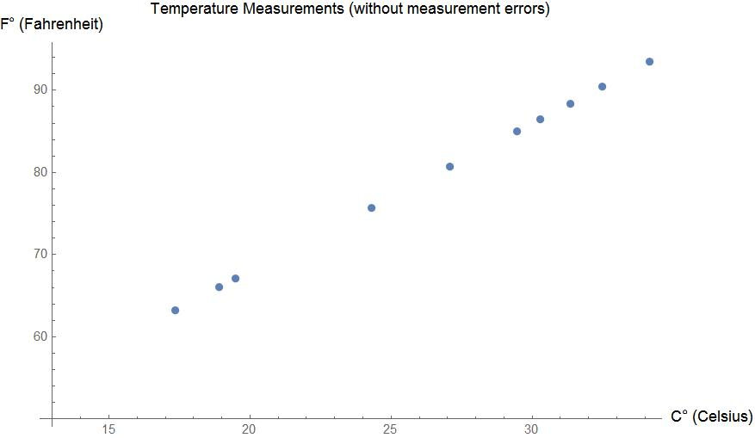
מדידות טמפרטורה (ללא טעות מדידה)

Slide 8
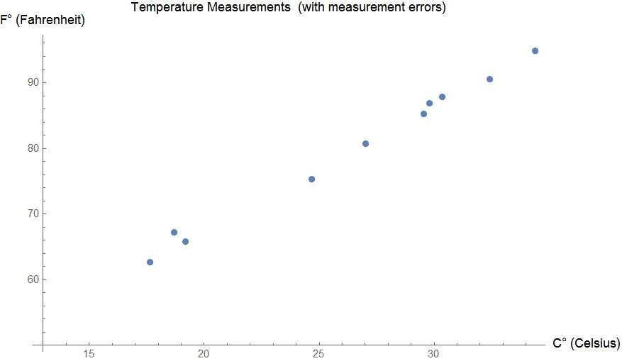
מדידות טמפרטורה (עם טעות מדידה)

Slide 9
שתי מסקנות כלליות:
אם זוגות של תצפיות "מסתדרות" על קו ישר (עולה או יורד) – שני הצירים מייצגים "אותו דבר", אם כי על פני סקלות שונות.
ההחלטה אם הנקודות מייצגות קשר ליניארי אמיתי – באמצעות ניתוח סטטיסטי (רגרסיה ליניארית)

Slide 10
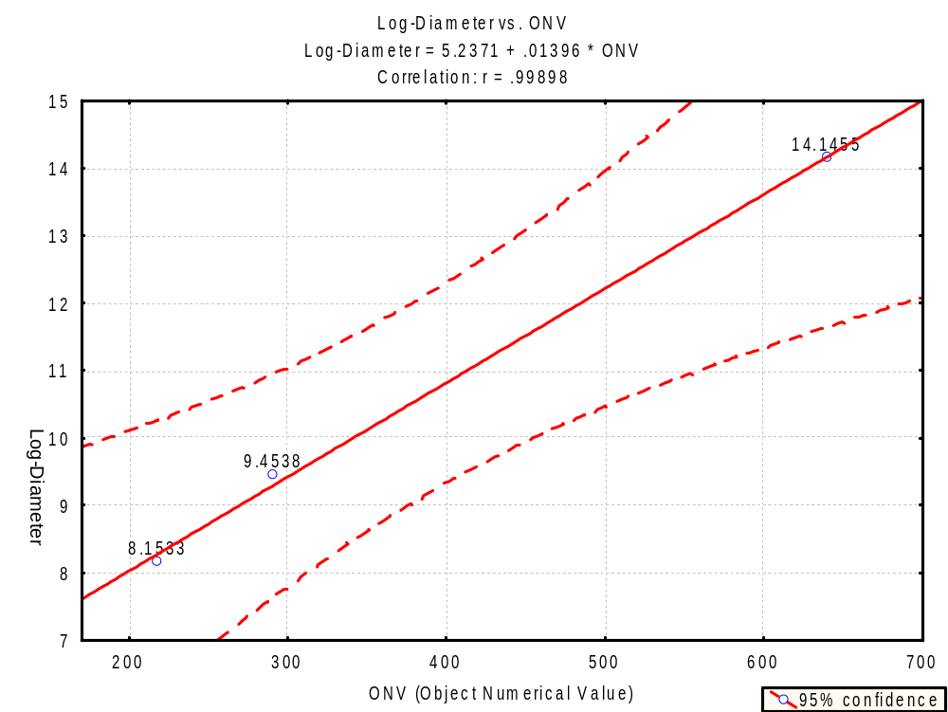
דוגמה 1: "ירח, ארץ, שמש"

Slide 11
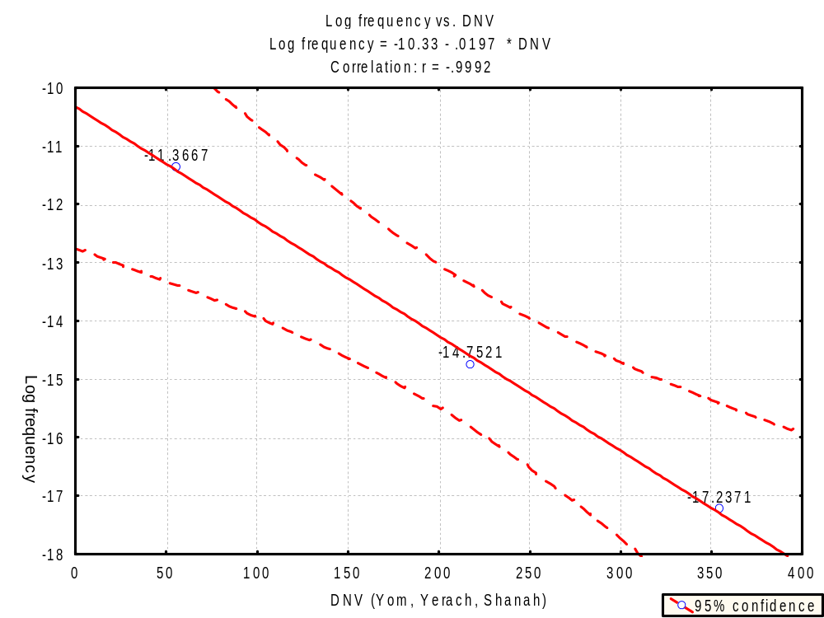
דוגמה 2: "יום, ירח, שנה"
התכונה הפיזיקלית: מחזוריות (1 הרץ=מחזור לשניה)

Slide 12
דוגמה שלישית: "קרח, מים, קיטור"
התכונה הפיזיקלית: קבולת חום סגולי (ג'אול לק"ג למעלת קלוין)

Slide 13

סימולציה ממוחשבת
(דוגמה: "ירח, ארץ, שמש")
המדד לבדיקת קרבה לליניאריות:

Slide 14
היסטוגרם של יחס השיפועים
(דוגמה 1: "ירח, ארץ, שמש")
ממוצע: 0.775- ; סטיית תקן: 98.3 (גודל מדגם: N=5000) .
ההסתברות שהתוצאה בפועל תתקבל במקרה: 0.00203

Slide 15
Creation: Three Time-Scales
Genesis Creation Story (expressed in “Days”)
Jewish History of Mankind (expressed in 10³ years)
Scientific Time Scale (expressed in Gyrs (giga-years), where giga means 10⁹)
Comment: In this presentation we deal only with first and last scales

Slide 16
Defining Six Events
Event 1: Creation of Light (Day 1)
Event 2: Creation of “Sky” (Day 2)
Event 3: Creation of Sun (Day 4)
Event 4: Creation of Moon (Day 4)
Event 5: Creation of Life (after Event 3; Day 5)
Event 6: Creation of Mankind (Adam and his Madame; Day 6)

Slide 17
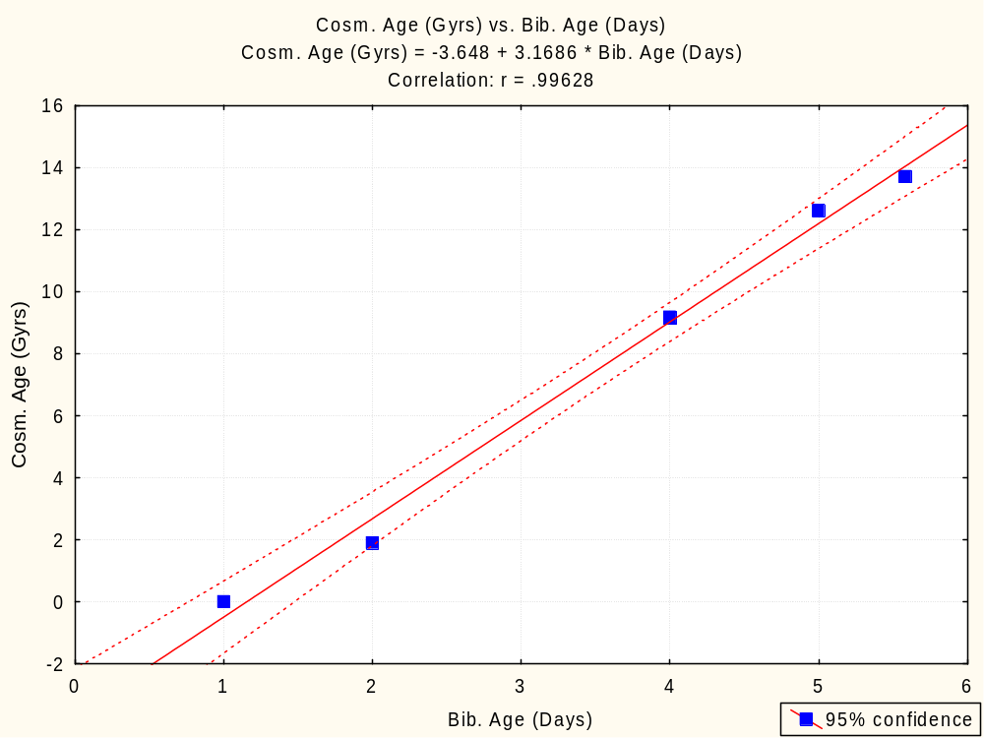
N = 6

Slide 18
Statistical Results (N=6)
For N=6, linear regression analysis yields linear correlation of 0.9963 and adjusted R² of 0.9907. For 1 and 4 degrees of freedom, the sample F-ratio value is 534.8, which is statistically significant with:
p<0.000021

Slide 19
Statistical Results – Reduced Sample (N=4)
We eliminate 2 somewhat less reliable observations:
Event 2 – Dating of age of large-scale celestial structures;
Event 5 – Dating of first signs of life of multi-cellular and sexually-reproducing life

Slide 20
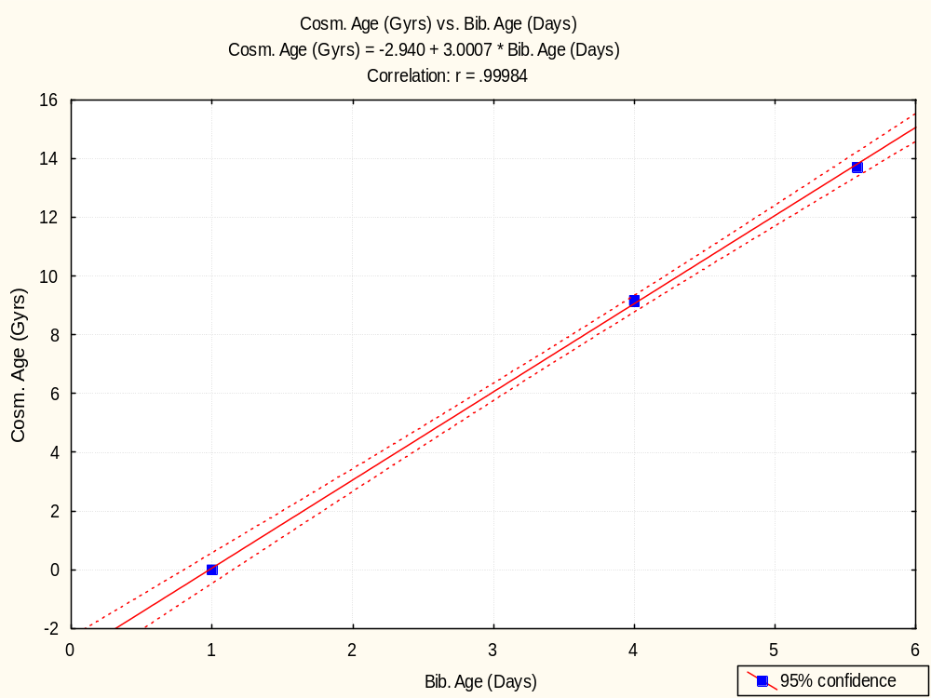
N = 4
(light, sun, moon, Adam)

Slide 21
Statistical Results (N=4)
For N=4, we obtain linear correlation of 0.9998 and adjusted R² of 0.9995. For 1 and 2 degrees of freedom, the sample F-ratio value is 6064.8 with:
p<0.000165

